Slide 1
第六章：类图和对象图
华南理工大学 计算机科学与工程学院
苏锦钿 （17311126764）
2023年9月15日

Slide 2
目 录
CONTENTS
0
1
类图基本概念
0
4
对象图
类的组成部分
0
5
建模步骤
0
2
0
3
类的关系

Slide 3

01
类图的基本概念

Slide 4
本章知识点
（1）类图的作用。
（2）泛化（或继承）关系的作用及其应用。
（3）类的组成元素及类之间的各种关系。
（4）掌握构造类图的一般步骤。

Slide 5
类图基本概念
类图技术是OO方法的核心技术，应用非常广泛，其中类、对象以及它们之间的关系是最基本的建模元素。类模型和对象模型揭示了系统的结构。
类图的概念：类图是描述类、接口以及它们之间关系的图，它显示了系统中各个类的静态结构，是一种静态模型。
分类可以有效地使复杂问题简化。建立类模型的过程，是把现实世界中与问题有关的各种对象及其相互关系进行抽象和分类的过程。

Slide 6
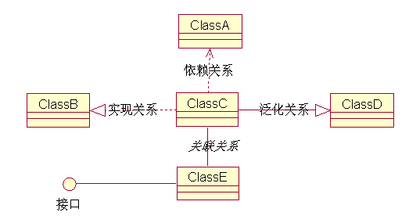
类图基本概念
2类元素
4种关系
2、类图的组成

Slide 7
类图基本概念
对象和类
对象是指某个事物，大多对应于真实世界中的某个客观实体；但有些对象在真实世界中没有直接的对应物，是人们对某个事物的一种抽象描述。对象的基本特征可以归纳为对象的属性和行为两类。
类是指对一组具有相同特征的对象的抽象描述；任何对象都是某个类的实例。

Slide 8
类图基本概念
class student //定义学生类
{
public string name;
private int englishScore;
private int mathScore;
private int computerScore;
public int sumScore;
public student(string x, int y, int z, int k)
{
name = x;
englishScore = y;
mathScore = z;
computerScore =k;
}
public void sum()
{
sumScore = englishScore + mathScore + computerScore;
}
}

Slide 9



类图基本概念
类的符号
名称分栏是必须出现的分栏，属性分栏和操作分栏则可以出现或不出现。
当隐藏某个分栏时，并不一定表示某个分栏不存在。

Slide 10
类和对象的表示(续) ：类图和对象图
类图基本概念
类的表示
对象的表示
类 名
(Class Name)
对象名
(Object Name)
类 名
属 性
（Attributes）
对象名
属性值
（AValues）
类 名
属 性
（Attributes）
操作
(Operations)
对象名
属性值 （AValues）
方法
(Methods)

Slide 11
类图基本概念
三个层次的观点
画类图和理解类图时都应采用三个层次的观点。这些观点也适用于其它模型。
三个层次的观点不是UML的组成部分，但对建造模型或评价模型都非常有用，且都可应用于UML。
三个层次：
概念层
说明层
实现层

Slide 12
类图基本概念
概念层描述应用域中的概念，是对现实世界的直接描述，与实现它们的类有关，但与实现方案和实现语言无关。
说明层描述软件的接口，而不是软件的实现。一个类型描述一个接口，但可能有多种实现。
实现层从实现的角度定义类及其实现，揭示了软件实现体的构成情况。

Slide 13
02
类的组成部分

Slide 14
类的组成部分：属性
UML规定属性的语法为：
可见性 名称[多重性]:类型 = 缺省值 {约束特性}
可见性：表示该属性对类外的元素是否可见。
常用的有公有、受保护和私有三种。
名称：属性的名称， 是一个字符串。
多重性：任选项，用多值表达式表示，表达格式为“低值..高值。（低值、高值、0. . *、1..1）
类型：定义属性的种类(基本数据类型或用户自定义的类型)。
缺省值：属性的初始值。
约束特性：描述对属性的约束。

Slide 15
类的组成部分：属性
可见性 | 说明
Private | 只能在定义该成员的类的内部使用，不能被外界访问，也不能被子类访问
Protected | 能在定义该成员的类或其子类中使用，不能被外界访问
Public | 在任何类的内部和外界都能访问

Slide 16
类的组成部分：属性
可见性 | 程序语言 | UML | Visio | Rose
公有 | public | + | +
私有 | private | - | -
保护 | protected | # | #

Slide 17
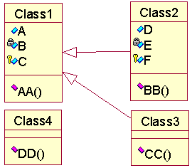
类的组成部分：属性
思考：在如下图所示的类图中，属性A、B、C、D、 E、F分别可被哪些类访问，为什么？

Slide 18
类的组成部分：属性
程序演示：公有属性与私有属性（code/ visitC）
public class Student
{
public string name; //公有属性
private int age; //私有属性
public Student(int stuAge)
{
age = stuAge;
}
public void printAge()
{
Console.WriteLine("年龄：{0}",age);
}
}

Slide 19
类的组成部分：属性
class Program
{
static void Main(string[] args)
{
Student s = new Student(20);
s.name = "张三";
Console.WriteLine("姓名：{0}",s.name);
s.printAge();
//s.Age = 20; //错误，不能访问
}
}

Slide 20
类的组成部分：属性
补充说明
客户属性的名称可以定义为一个单独的类：定义名字的属性及其相关的操作；然后在客户类和该属性名称类之间建立关联。
对于任何一个对象，其每个属性都具有一个确定的值。而且，一般来讲，属性总是单值的。
目前只须将属性看成是一个小而简单的类，诸如字符串、日期、资金对象以及非对象的值(例如整型和实型)。

Slide 21
类的派生属性
类的组成部分：属性
人
person
姓名
Name: Char *
BirthDay:Date
年龄
-age:Integer
Age():Integer
人
姓名
生日
{年龄=今天-生日}
/年龄

Slide 22
类的组成部分：操作
类的操作
操作：描述类的行为的函数，有些地方也称为方法。
操作（普通函数）
构造函数
……
类中的函数

Slide 23
类的组成部分：操作
操作的语法
可见性 名称(参数表):返回类型表达式{约束特性}
可见性：“+”表示公有操作，“#”表示受保护的操作，“-”表示私有操作。
名称：操作的名称，是一个字符串。
参数表：其语法与属性的参数相同，参数个数是任意的。
返回类型表达式(可选项)：依赖于语言的描述。
约束特性：用以描述对此操作的约束。

Slide 24
类的组成部分：操作
两类操作：不改变类(对象)的可见状态的查询操作；例如，查询操作仅从类中取值，但不改变其可见状态。改变类(对象)的可见状态的操作称为修改操作。
查询操作可以按任意的顺序执行，但修改操作的顺序是重要的，如果不按照预定的顺序执行修改操作，有可能得到不同的结果。为了保证这两类操作相互独立，应避免从修改操作中返回值。

Slide 25
类的组成部分：操作
对“Public”、“Private”和“Protected”等三个可见性标识符的含义，各种语言都有它自己的规定。UML的定义是：
+(Public)：公有成员在程序的任何位置都是可见的，系统中的任何对象都可以使用它。
-(Private)：私有成员仅可以由定义它的类使用。
#(Protected)：受保护的成员仅可以由定义它的类和该类的子类中的对象使用。

Slide 26
类的组成部分：操作
操作(Operations)与方法(methods)
操作(Operations)：界面
可见性 名称（参数表）：返回类型表达式{约束特性}
例：
+ Age（Date Today）：Integer
方法(methods)：操作的一个具体的实现
class Person {
String Name;
Date Birthday;
public Integer Age(Date Today) { return(Year(Today) - Year(this.Birthday)); }
}

Slide 27
类的组成部分：操作
类的静态方法不仅可以用于整个类的本身，而且还可用于该类的对象中，而类静态数据只能在多个对象之间实现共享，不能被复制。
C++中类静态方法和数据是依靠关键字static来说明的，类的静态数据还必须在声明进行初始化，否则就会出错。
Java使用与C++相同的关键字static来定义静态方法和数据的。由于全局函数的存在，使得静态方法变得非常常用。静态数据能直接在类的声明中直接初始化。

Slide 28
03
类的关系

Slide 29
类的关系：关联
关联的概念：
关联用来表示来表示两个（或多个）类的对象之间的结构关系，它在代码中表现为一个类以属性的形式包含对另一个类的一个或多个对象的引用。
公司
职工
编号 | 公司名称 | …
01 | 中国移动
02 | 中国电信
03 | 中国联通
04 | 中国石油
职工号 | 姓名 | 年龄 | 所在公司
106001 | 刘先红 | 28 | 01
106002 | 张攀科 | 29 | 01
106003 | 刘中华 | 30 | 02
106004 | 张 鑫 | 31 | 04

Slide 30
类的关系：关联
关联的表示：
用一条无向线段表示，是一种双向关系。例如客户和订单的关联：从客户看，订单是他提交的；从订单看，它有一个客户。
用一条有向线段表示，是一种单向关系
关联的命名：可以用动词词组或名词命名。但只要这个关联的含义明确，则可省略这个名字。

Slide 31
类的关系：关联
二元关联
1、概念
两个类之间的关联称为二元关联。
2、符号
单向关联
双向关联

Slide 32
类的关系：关联
角色及其命名
关联的两端与类之间(或与类的实例之间)的接口表示该类(或该类的实体)在这个关联中的行为，称之为角色。
每个关联有两个角色。例如，对于客户和订单之间的关联是：客户和订单。

Slide 33
类的关系：关联
可将引出角色的类称作源，将引入角色的类称作目标。例如，从订单到客户的角色的源是订单，目标是客户。
为了明确对象在关联中的角色，可以为角色命名。例如从订单到订单项方向上的角色可以命名为项。
如果在关联上没有标出角色名，则隐含地用该角色的目标类的名称作为它的名称。例如，从订单到客户的角色应叫做客户。

Slide 34
类的关系：关联
角色的多元性
角色可具有多元性(一个角色可以有多个对象来扮演)。例如，每个客户对象可以有零或多个订单对象。
多元性的表示。1 表示 1..1 ；*代表零到无穷；0..1是选择符，表示没有或仅有1个；一个数；一个范围；数字和范围不连续的组合。
1
A
B
表示 A 和一个 B 关联
1..*
A
A
表示 A 和一个或多个 B 关联
0..1
A
B
表示 A 和零个或一个 B 关联
*
表示 A 和零个、一个或多个 B 关联。
A
B

Slide 35


类的关系：关联
public class 狗
{
private 腿[ ] X = new 腿[4];
}
public class 腿
{
……
}

Slide 36
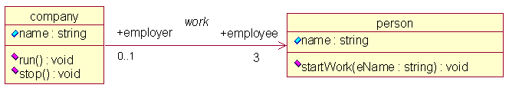
类的关系：关联
class company
{
public string name; //公司名称
public person[ ] employee = new person[3];
public company(string cName) //构造函数
{
name = cName;
}
……
}

Slide 37
类的关系：关联
1: 表示1个
0..*： 表示任意多个（ ≥0）
*： 表示任意多个（ ≥0）
1..*： 表示1个或多个（≥1）
0..1： 表示0个或1个
5..11： 表示5-11个
1，3，8： 表示个1或3个或8个
0，3..8： 表示0个或3-8个
提示：*可以换成n

Slide 38
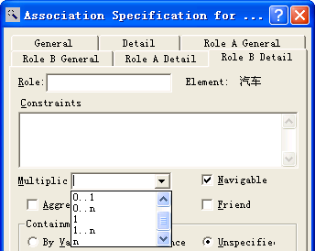
类的关系：关联

Slide 39




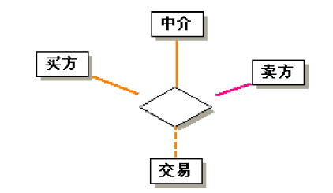
类的关系：关联
（1）关联的名称
（2）端点
（3）多重性
（4）有序
（5）多元关联

Slide 40
类的关系：关联
关联的名称
关联的名称表达了关联的内容，一般使用动宾结构短语
关联命名的原则是该命名是否有助于理解该模型。

Slide 41
类的关系：关联
work
Person
Company
OwnStock
Person
Company
manage
Person
Company
关联的名称仅有语义作用，不转换为代码

Slide 42
类的关系：关联
关联的角色(Role)
关联中的角色是类的对象在关联中所扮演的角色
注：关联的角色会转换为代码

Slide 43
类的关系：关联
class company
{
public string name; //公司名称
public person[ ] employee = new person[3];
public company(string cName) //构造函数
{
name = cName;
}
……
}

Slide 44
类的关系：关联
关联的可见性
用可见性修饰角色名称，以说明该角色名称可以在哪些范围内被访问。

Slide 45
类的关系：关联
class company
{
public string name; //公司名称
public person[ ] employee = new person[3];
public company(string cName) //构造函数
{
name = cName;
}
……
}

Slide 46
导航特性
类的关系：关联
订 单
客 户
*
1
收到日期
预付款
数量
价格
姓名
地址
信用等级（）: String
导航
发货（）
结束（）
1
项
*
订单项
*
1
数量：Integer
价格：Money
产 品
确认：Boolean

Slide 47
类的关系：关联
箭头表示导航特性。如果只在一个方向上有导航表示，称作单向关联。如果在两个方向上都有导航表示，称作双向关联。如果不带箭头，表示未知或尚未确定。
单向关联时，说明模型中的订单指出它是由哪个客户发出的；实现模型中的订单包含一个指向客户的指针。
对双向关联的限制是两个角色必须互逆。

Slide 48
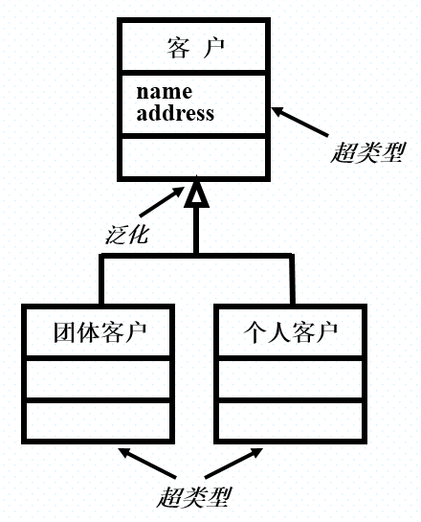
类的关系：泛化
在现实生活中，有时会出现一类事物具有另一类事物的全部特点，除此之外还有自身的特点。
泛化关系(继承关系)定义类和包之间的一般元素和特殊元素之间的分类关系。
例如，个人客户和团体客户都是客户，可以把他们的相似之处放到客户类(超类型)中，用个人客户和团体客户作为它的子类型。

Slide 49
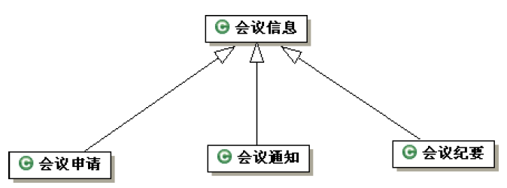
类的关系：泛化
例如，前面会议管理系统中存在以下的泛化关系。

Slide 50
类的关系：泛化
泛化(Generalization): 抽象化
特化(Specialization): 实例化
继承(Inheritance):
泛化关系的一种实现机制
并非所有的泛化关系都适合用继承关系实现

Slide 51
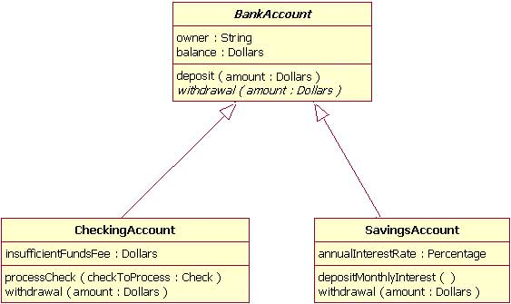
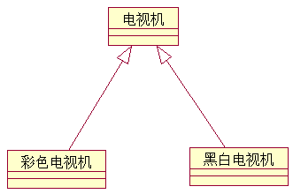
类的关系：泛化

Slide 52
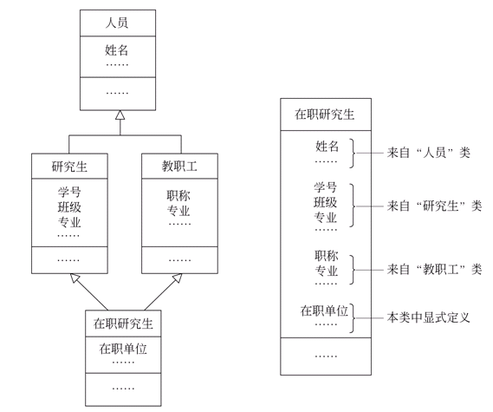
类的关系：泛化

Slide 53

类的关系：泛化
泛化的概念与符号（Generalization）
如果一个类A（父类）的属性和操作能被另一个类B（子类）所继承，则类B不仅可以包含类A中的属性和操作，而且还可以添加自己独有的属性和操作，这种机制就是泛化。
泛化也称之为继承或派生。
class 子类名：父类名
{
//……
}

Slide 54
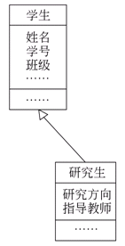
class student
{
public int number;
public string name;
public string myclass;
}
class graduate:student
{
public string research;
public string teacher;
}
类的关系：泛化
class Program
{
static void Main(string[] args)
{
graduate g1 = new graduate();
g1.number = 1000;
g1.name = "张三";
g1.myclass = "管理科学与工程062";
g1.research = "管理系统工程";
g1.teacher = "汪应洛";
Console.WriteLine("姓名："+g1.name);
Console.WriteLine("导师："+g1.teacher);
}

Slide 55
类的关系：泛化
可见性 | 说明
Private | 只能在定义该成员的类的内部使用，不能被外界访问，也不能被其他类访问
Protected | 能在定义该成员的类或其子类中使用，不能被外界访问
Public | 在任何类的内部和外界都能访问

Slide 56
类的关系：泛化
泛化关系的应用——多态
多态性：在泛化关系中，父类所定义的操作被子类继承之后，可以表现出不同的行为。
多态性允许在（有继承关系的）多个类中定义同名的操作，并在每一个类中有不同的实现。

Slide 57
类的关系：泛化
C#中的多态机制：
父类中：可见性 virtual 返回值类型 函数名(参数)
子类中：可见性 override 返回值类型 函数名(参数)

Slide 58
类的关系：泛化
多态的实现机制：子类覆盖父类同名的方法
当一个类被继承时，它的方法也就被其子类继承。 这种继承可以是无条件地继承全部旧方法，也可以重新编写新方法来覆盖旧方法。
完全继承
继承原代码，并添加新代码
完全覆盖
子类对于父类
方法的处理
从而实现多态

Slide 59
类的关系：泛化
完全继承：中国人
完全覆盖：韩国人
public virtual void sayHello()
{
Console.WriteLine("说汉语");
}
public virtual void sayHello()
{
Console.WriteLine("说汉语");
}
public override void sayHello()
{
base.sayHello();
//Console.WriteLine("中国人还会说英语");
}
public override void sayHello()
{
Console.WriteLine("韩国人说韩语");
}

Slide 60
类的关系：泛化
继承原代码并添加新代码：中国人
public virtual void sayHello()
{
Console.WriteLine("说汉语");
}
public override void sayHello()
{
base.sayHello();
Console.WriteLine("中国人还会说英语");
}

Slide 61
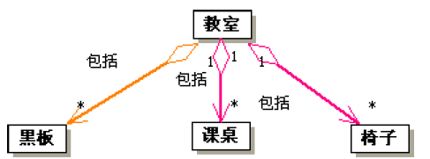
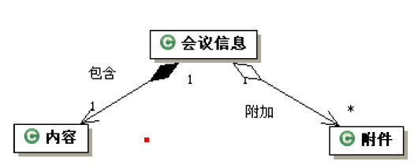
类的关系：组合和聚合
聚合和组合
（1）聚合
聚合也是表示类和类之间的“整体－部分”关系，用空心菱形表示。
（2）组合
组合是聚合的一种特殊情形，用实心菱形表示。

Slide 62
类的关系：组合和聚合
1、聚合（关联的特例）
（1）聚合的概念
聚合表示类之间的整体与部分的关系。聚合意味着一个类拥有但共享另一个类的对象。
class cpu
{
public string name; //品牌
public string rate; //主频
public cpu(string cpuName,string cpuRate)
{
name = cpuName;
rate = cpuRate;
}
}
程序演示：聚合(code/ associationB)

Slide 63
类的关系：组合和聚合
class computer
{
public string buyTime;
public string color;
public cpu mycpu;
public computer(string computerBuyTime,string computerColor)
{
buyTime = computerBuyTime;
color = computerColor;
}
public void cpuInfo()
{
Console.WriteLine("该电脑的CPU品牌为：{0}",mycpu.name);
Console.WriteLine("该电脑的CPU主频为：{0}", mycpu.rate);
}
}

Slide 64
类的关系：组合和聚合
class Program
{
static void Main(string[ ] args)
{
cpu cpuA = new cpu("Intel","2.93");
cpu cpuB = new cpu("AMD","2.61");
computer computerC = new computer("2008-9-1","黑色");
Console.WriteLine("购买时间为：{0}", computerC.buyTime);
Console.WriteLine("颜色为：{0}\n", computerC.color);
Console.WriteLine("现在安装第一块CPU");
computerC.mycpu = cpuA; //将cpuA装入该电脑中
computerC.cpuInfo();
Console.WriteLine("\n现在安装第二块CPU");
computerC.mycpu = cpuB; //将cpuA装入该电脑中
computerC.cpuInfo();
}
}

Slide 65
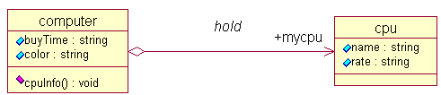
类的关系：组合和聚合
（2）聚合的符号
在整体类端加空心菱形
当整体类不存在时，部分类仍可能存在。部分类被销毁时，整体类也将能够存在。
关联关系和聚合关系来语法上是没办法区分的，从语义上才能更好的区分两者的区别。

Slide 66
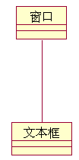
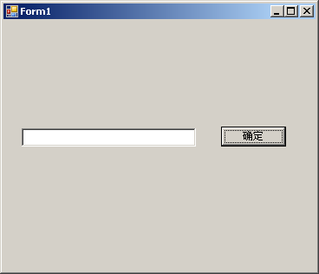
类的关系：组合和聚合
2、组合
（1）组合的概念
组合是一种特殊形式的聚合。与聚合相比，它有两个特点：
一个部分类最多只能属于一个整体类
当整体类不存在时，部分类将同时被销毁。

Slide 67
类的关系：组合和聚合
partial class Form1:Form
{
private System.Windows.Forms.Button button1;
private System.Windows.Forms.TextBox textBox1;
public Form1()
{
InitializeComponent();
}
private void InitializeComponent()
{
this.button1 = new System.Windows.Forms.Button();
this.textBox1 = new System.Windows.Forms.TextBox();
}
}

Slide 68
类的关系：组合和聚合
partial class Form1:Form
{
private Button button1;
private TextBox textBox1;
public Form1()
{
InitializeComponent();
}
private void InitializeComponent()
{
button1 = new Button();
textBox1 = new TextBox();
}
}
class Form1:Form
{
private Button button1;
private TextBox textBox1;
public Form1()
{
button1 = new Button();
textBox1 = new TextBox();
}
}
class Program
{
static void Main()
{
Application.Run(new Form1( ));
}
}

Slide 69
类的关系：组合和聚合
（2）组合的符号
在整体类端加实心菱形

Slide 70
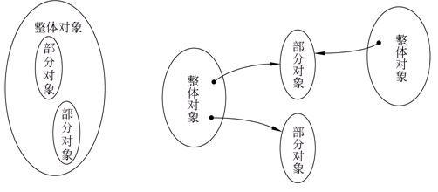
类的关系：组合和聚合
聚合与组合的区别：

Slide 71
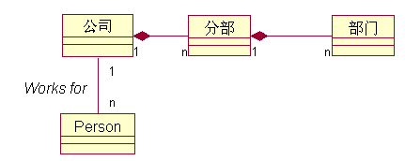
类的关系：组合和聚合
练习：
请解释下列类图所表达的意思，图中是否有错误？

Slide 72
类的关系：组合和聚合
关联与聚合(包括组合)的区别：
关联关系所涉及的两个类是处在同一个层次上的。比如学生和课程就是一种关联关系，而不是聚合关系，因为学生不是由课程组成的。
聚合关系涉及的两个类处于不平等的层次上，一个代表整体，一个代表部分。比如电脑和显示器、键盘、主板、内存就是聚合关系，因为主板等是电脑的组成部分。
聚合与组成的区别：
组合：整体类端的重数必须是1，部分类的重数是任意的
聚合：整体类端的重数可以大于1，部分类的重数是任意的

Slide 73

类的关系：Rose示例
关联关系的Rose建模
1、二元关联
(1) 用此按钮连接

Slide 74
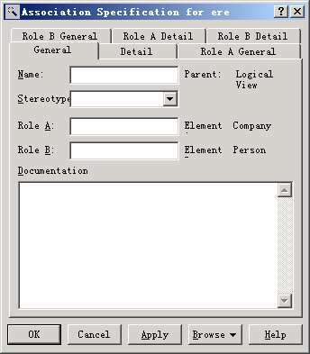
类的关系：Rose示例
（2）设置关联名和角色名
双击关联线，弹出右窗
输入关联名
输入角色名

Slide 75
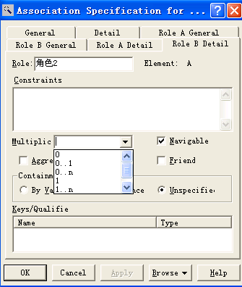
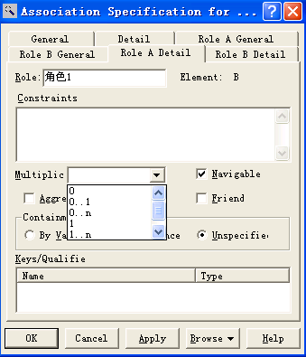
类的关系：Rose示例
（3）设置多重性

Slide 76
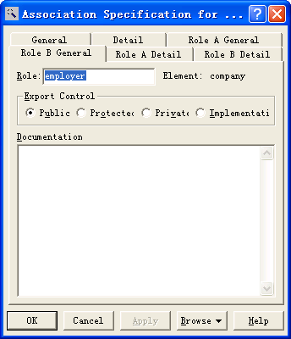
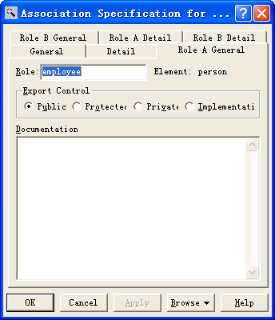
类的关系：Rose示例
（4）设置关联的可见性

Slide 77
类的关系：Rose示例
2、聚合
（1）添加关联,并设置关联的名称与角色名

Slide 78
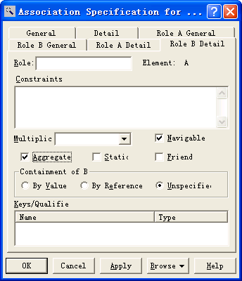
类的关系：Rose示例
（2）双击关联线，弹出右窗, 选中Aggregate

Slide 79
类的关系：Rose示例
3、组合
（1）添加关联,并设置关联的名称与角色名

Slide 80
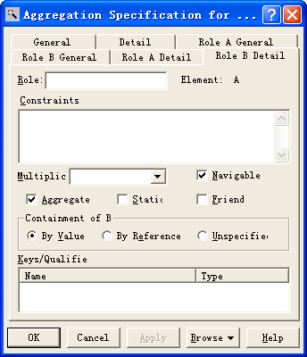
类的关系：Rose示例
（2）双击关联线，弹出右窗,选中Aggregate和By Value

Slide 81

类的关系：依赖
依赖表示一个类以某种形式依赖于其他类。当两个类处于依赖关系中时，其中一个类的改变可能会影响另一个类。

Slide 82


类的关系：依赖
在程序代码中，依赖关系意味着一个类的对象出现在另一个类的操作当中。常见的有两种情况：一个类将另一个类的对象作为自己某个操作的参数（形参），或者是操作的局部变量。
程序演示：依赖关系(code/bike)

Slide 83
类的关系：依赖
class bike
{
public string color;
public bike(string color)
{
this.color = color;
}
public void run()
{
Console.WriteLine("骑{0}自行车",color);
}
}
class moto
{
public string color;
public moto(string color)
{
this.color = color;
}
public void run()
{
Console.WriteLine("骑{0}摩托车",color);
}
}

Slide 84
类的关系：依赖
对象作为操作的参数
class person
{
public string name;
public person(string name)
{
this.name=name;
}
public void goToWork(moto someMoto)
{
someMoto.run();
}
public void goHome()
{
bike someBike = new bike("白色");
someBike.run();
}
}
对象作为操作的局部变量

Slide 85
类的关系：依赖
class Program
{
static void Main(string[] args)
{
person me = new person("刘烨");
moto anyMoto = new moto("黑色");
Console.Write("今天上班：");
me.goToWork(anyMoto);
Console.Write("今天下班：");
me.goHome();
}
}

Slide 86

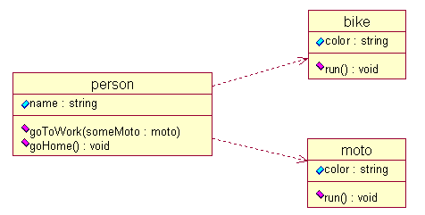
类的关系：依赖

Slide 87


类的关系：依赖
依赖关系与关联关系的区别
1、符号和在代码中的区别

Slide 88
类的关系：依赖
2、语义上的区别
当一个类的实例与另一个类的一些特定实例存在固定的对应关系时，这两个系统之间为关联关系。
只要一个类用到另一个类，但是和另一个类的关系不是太明显的时候（可以说是“uses”了那个类），就可以把这种关系看成是依赖，依赖也可说是一种偶然的关系。
“我在某个方法中偶然用到了它，但在现实中我和它并没多大关系”。

Slide 89
类的关系：约束规则
约束规则的语法
在画类图的过程中，关联、属性和操作等基本要素都要为模型加注约束条件。
约束规则的语法：将约束条件放在括号{ }中，用自然语言或其他常见的设计语言来描述，其描述要简洁准确。
在理想的情况下，在所使用的程序设计语言 中，规则应该作为断言来实现，并在调试代码时调用它。

Slide 90
约束规则实例
类的关系：约束规则
订单
收到日期
预付款
数量
价格
{ if
定货单、客户、信用等级==“低”
then
定货单、预付款 必须是“真”
}
发货（）
结束（）
1
项
*
订单项
数量：Integer
价格：Money
确认：Boolean

Slide 91
04
对象图

Slide 92
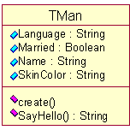
对象图(Object Diagram)
对象图
张三
Language=中文
Married=已婚
Name=张三
SkinColor=黄色
抽象为
对象是类的实例，对象图也可看作是类图的实例。

Slide 93
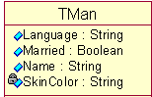
对象图
一、对象图与类图的关系
对象图实质上是类图的实例，主要用于了解系统在某个特定时刻的具体情况，以求发现类图中的错误，进而修正类图。
二、对象的符号
与类的图形相似，但有如下区别：
（1）对象只有名称和属性两个分栏，没有操作分栏
（2）对象的名称要加下划线
（3）对象的属性应有具体的值
张三
Language=中文
Married=已婚
Name=张三
SkinColor=黄色

Slide 94
对象图
对象名的三种格式：
对象名
对象名：类名
：类名
属性=值
属性=值
属性=值
匿名对象：说明建立的模型适用于该类的所有对象

Slide 95
对象图
三、对象图的组成
对象图的组成 | 对应于类图中的相应内容
对象 | 类
链 | 二元关联、关联类、反身关联 聚合、组成
链的名称 | 关联名称或角色名
提示：对象图没有多重性，因为所有的链都是一对一的。

Slide 96
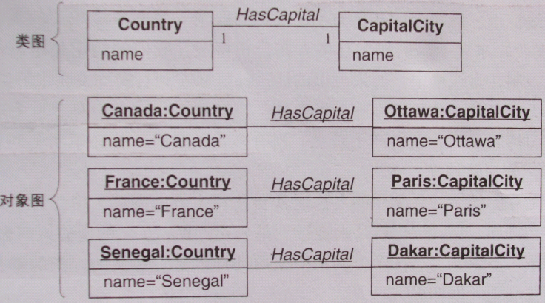
对象图

Slide 97
对象图
使用类图的几点建议
1. 在项目初始阶段，不要使用所有的符号，应从简单的概念开始。
2. 不同的开发阶段应用不同的观点画类图：分析阶段用概念层类图；设计阶段用说明层类图；实现阶段用实现层类图。
3. 不要为每个事物都画一个模型，应把精力放在关键的领域，画几张较为关键的图，经常使用，不断更新。
4. 使用类图的最大危险是过早地陷入实现的细节，应将重点放在概念层和说明层。

Slide 98
类图和对象图小结图
类图和对象图小结
1.类和对象的表示法
（1）名称；（2）属性；（3）行为；
2.类之间的各种关系
（1）继承：子类继承了超类的所有属性和行为；
（2）关联：两个不同类之间关联，可以单向或双向；
（3）聚合：强关联关系，整体与部分的生命周期分开；
（4）组合：强聚合，整体与部分的生命周期相同；
3.三个概念层次
（1）概念层；（2）说明层；（3）实现层

Slide 99
05
建模步骤

Slide 100
建模步骤
类图的建模分析步骤
（1）寻找出需求中的名词(候选对象)。
（2）合并含义相同的名词，排除范围以外的名词，并寻找隐含的名词。
（3）去掉只能作为类属性的名词。
（4）剩下的名词就是要找的分析类（候选类)。
（5）根据常识、问题域、系统责任确定该类有那些属性。
（6）补充该类动态属性，如状态、对象间联系（如聚合、关联）等属性。
（7）从需求中的动词、功能或系统责任中寻找类的操作（候选操作）。

Slide 101
建模步骤
（8）从状态转换，流程跟踪、系统管理等方面补充类的操作。
（9）对所寻找的操作进行合并、筛选。
（10）对所寻找的操作在类间进行合理分配（职责分配），形成每个类候选操作。
（11）补充每个类的的分析文档，为类的进一步设计打下基础。

Slide 102
建模步骤：示例
会议管理实例分析－需求
会议是保证行政管理实施的手段，会议管理包括会议类别设置、会议室设置、会议申请、会议审核、会议通知、会议纪要、会议查询、会议归档。
会议类型设置是进行会议管理的基础，需要保存的信息包括：会议性质名称、备注，并可对会议类型设置进行修改和删除。会议室设置需要保存的信息包括：会议室名称、容纳人数、会议室资源、使用情况、说明，并可对会议室设置进行修改、删除以及查看使用情况。会议申请是由会议申请人草拟的会议安排，输入信息包括：会议性质、会议议题、预算、会议附件（有附件上传功能）、主持人、记录人员、参加人员、会议地点、会议室、会议开始时间、会议结束时间、会议内容、审批人。可以将会议申请暂存、也可发给审批人或者放弃该申请。

Slide 103
建模步骤：示例
会议管理系统类图中的分析过程－（1）主要分析类
（1）主要分析类
每一系统都有一个或几个主要分析类，并且有一些其他类围绕在这个类的周围，辅助主要分析类完成它的生命周期。
例如，对于会议管理子系统来讲，显然会议是主要的分析类，主要分析类是在需求采集阶段就要确定的类，在画类图时只画主要分析类呢？
当然不是，一个孤零零的类什么作用都没有，只有类和类之间发生关系才能形成业务，所以第一步是要找到其他的支持类，从哪儿找呢？回答原始需求文档。

Slide 104
建模步骤：示例
（2）辅助类
首先我们从原始需求文档中找到名词和隐含的名词，在软件开发以后，这些名词可以演化为类或类的属性，对于会议管理系统来讲，前半部分文档所包含的名词有：会议、行政管理、手段、会议类别、会议室、会议申请、会议通知、会议纪要、基础、信息、会议性质名称、备注、会议室名称、容纳人数、会议室资源、说明、使用情况、会议申请人、会议安排、会议性质、会议议题、预算、会议附件、主持人、记录人员、参加人员、会议地点、会议室、会议开始时间、会议结束时间、会议内容、审批人。

Slide 105
建模步骤：示例
其次要合并含义相同的名词，如把备注和说明合并为说明、把会议性质和会议性质名称合并为会议性质。还要排除范围以外的名词，行政管理、手段、基础、信息都是一些概括性的名词，只能作为抽象类或子系统、系统名称，可以暂时不考虑，最后还需要找到一些隐含的名词，由于在会议管理中，作某些事情（如提交会议申请）的人，往往不是一个特定的员工，而是有一群这样的人，而且这群人中的具体员工在随时发生变化，在这里事实上隐含了一个岗位或职责的概念，我们用角色来代替。员工这个隐含的名词也必须出现在系统，才能使整个系统具有完整性。

Slide 106
建模步骤：示例
（3）确定为属性或类
去掉只能作为类属性的名词。一个名词是作为类还是作为类的属性，关键是看在需求中有没有动词作用在该名词上，对会议管理子系统来讲，会议性质名称、备注、会议室名称、容纳人数、会议室资源、说明、使用情况、会议申请人、会议安排、会议性质、会议议题、预算、会议附件、主持人、记录人员、参加人员、会议地点、会议室、会议开始时间、会议结束时间、会议内容、审批人，都没有动词作用于该名词只能作为属性使用，具体是那个类的属性，我们在后面分析。
剩下的名词有：会议、会议类别、会议室、会议申请、会议通知、会议纪要、会议附件。再加上隐含的名词：角色、员工，它们构成了类图的候选类。

Slide 107
建模步骤：示例
（4）定义属性
寻找属性时，一般要从类的实例-对象来着手，并从以下几个方面进行考虑：
1、按一般常识这个对象有那些属性。
2、在当前问题域该对象有那些属性。
3、根据系统责任，这个对象应该有那些属性。
4、为了实现某些功能，对象需要增加那些属性。
5、对象有那些区别的状态。
6、对象整体和部分属性设。

Slide 108
建模步骤：示例
（5）定义操作
找操作要从类的实例-对象来着手，并从以下几个方面进行考虑：
1、从需求中的功能，寻找对象的操作。
2、系统行为推迟到设计阶段。
3、暂不考虑对象中读、写属性这样的操作。
4、根据系统责任，这个对象应该有那些操作。
5、分析对象的状态转换，寻找操作。
6、追踪流程，寻找操作。
7、类本身要使用那些操作来维护信息更新以及信息的一致性和完整性。

Slide 109
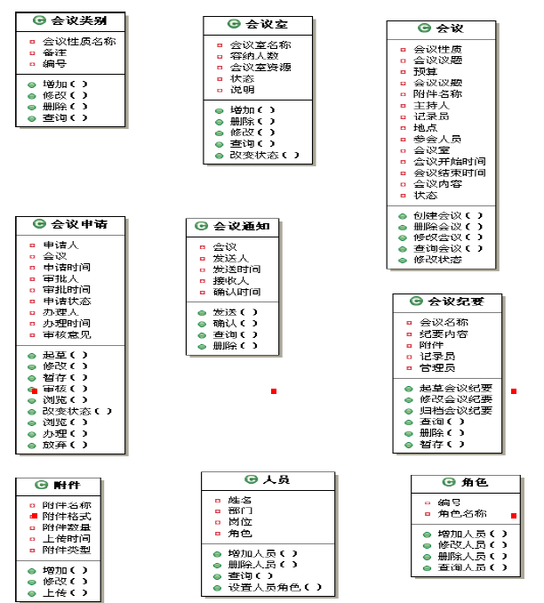
（6）画出类图
建模步骤：示例

Slide 110
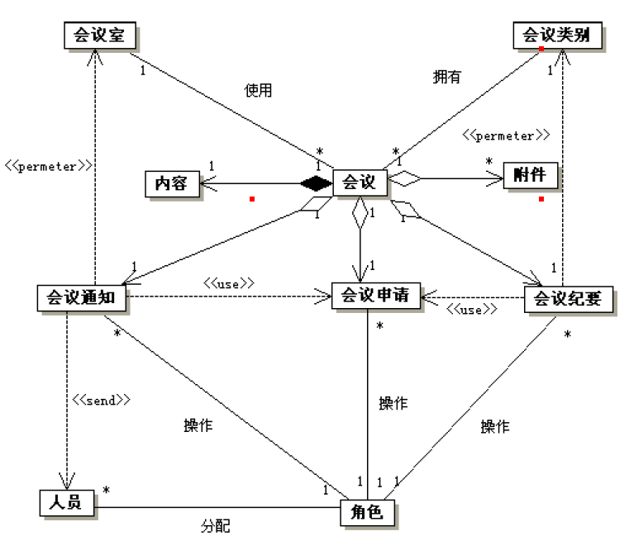
（7）画出类之间的关系
建模步骤：示例

Slide 111
建模步骤：示例
案例—银行网络系统
一、问题的陈述
银行网络系统包括人工出纳和分行共享的自动出纳机；各分理处用自己的计算机处理业务（保存帐户、处理事务等）；各分理处与出纳站通过网络通信；出纳站录入帐户和事务数据。自动出纳机与分行计算机通信；自动出纳机与用户接口，接受现金卡；发放现金；打印收据；分行计算机与拨款分理处结帐。
要求系统正确处理同一帐户的并发访问；网络费用平均摊派给各分理处。

Slide 112
建模步骤：示例
ATM(Auto Trade Machine)银行网络系统包括人工出纳和分行与分理处共享的自动出纳机。
出纳站
自动出纳机
分理处
计算机
自动出纳机
帐户
…
分行计算机
自动出纳机
分理处
计算机
用户
帐户
自动出纳机
出纳站

Slide 113
确定类
建模步骤：示例
采用名词识别法：检查问题陈述中的所有名词，得到初始类：
软件 银行网络 出纳员 分行 系统 自动出纳机
帐户 帐户数据 出纳站 分理处 访问 分理处计算机
事务 事务数据 现金卡 用户 顾客 分行计算机
现金 收据 费用 安全措施 记录保管
根据下述原则进一步确定类：
①去掉冗余类：如两个类表述同一信息，应保留最具有描述能力的类，如“用户”与“顾客”是重复的描述，由于“顾客”更具有描述性，故保留它，删除“用户”。
②去掉不相干的类：删除与问题无关或关系不大的类，如“费用”。

Slide 114
确定类
建模步骤：示例
采用名词识别法：检查问题陈述中的所有名词，得到初始类：
软件 银行网络 出纳员 分行 系统 自动出纳机
帐户 帐户数据 出纳站 分理处 访问 分理处计算机
事务 事务数据 现金卡 用户 顾客 分行计算机
现金 收据 费用 安全措施 记录保管
③删除模糊的类：有些初始类边界定义不确切，或范围太广，应该删除。如“系统”、“安全措施”、“记录保管”、“银行网络”。
④删除那些性质独立性不强的，而应该是类“属性”的候选类：如“帐户数据”、“收据”、“现金”、“事务数据”。

Slide 115
建模步骤：示例
确定类
采用名词识别法：检查问题陈述中的所有名词，得到初始类：
软件 银行网络 出纳员 分行 系统 自动出纳机
帐户 帐户数据 出纳站 分理处 访问 分理处计算机
事务 事务数据 现金卡 用户 顾客 分行计算机
现金 收据 费用 安全措施 记录保管
⑤所描述的操作不适宜作为对象类，并被其自身所操纵，所描述的只是实现过程中的暂时的对象，应删去。如“软件”，“访问”。

Slide 116
最终确定的11个类为： 分行计算机 分行 出纳站 出纳员 分理处 计算机 自动出纳机 帐户 现金卡 事务 顾客
建模步骤：示例
确定类
采用名词识别法：检查问题陈述中的所有名词，得到初始类：
软件 银行网络 出纳员 分行 系统 自动出纳机
帐户 帐户数据 出纳站 分理处 访问 分理处计算机
事务 事务数据 现金卡 用户 顾客 分行计算机
现金 收据 费用 安全措施 记录保管

Slide 117
建模步骤：示例
２. 系统实体识别法
不关心系统的运作流程及实体之间的通信状态，而只考虑系统中的人员、组织、地点、表格、报告等实体，经过分析将他们识别为类（或对象）。
被标识的实体有：
系统需要存储、分析、处理的信息实体；
系统内部需要处理的设备；
与系统交互的外部系统；
系统相关人员；
系统的组织实体。

Slide 118
建模步骤：示例
２. 系统实体识别法
例： 有一个购物超市，顾客可在货架上自由挑选商品，由收款机收款，收款机读取商品上的条型码标签，并计算商品价格。收款机应保留所有交易的记录，以备帐务复查及汇总使用。
通过分析问题的陈述，确定以下几类实体：
⑴ 信息实体：交易记录、商品、税务信息、销售记录、货存记录。
⑵ 设备：收款机、条型码扫描器。
⑶ 交互系统：信用卡付款系统。
⑷ 人员职责：收款员、顾客、会计、经理。
⑸ 系统的组织实体：本例不考虑。
以上列出的实体，都可以直接识别为类。

Slide 119
建模步骤：示例
3. 从用例中识别类
根据用例的描述来识别类;
（1）用例的描述中出现哪些实体?
（2）用例执行过程中产生并存储哪些信息?
（3）与用例关联的角色向用例输入什么信息?
（4）用例又向该角色输出哪些信息?

Slide 120
建模步骤：示例
4. 利用分解与抽象技术
在确定类时，常使用两类技术：
⑴ 分解技术 将整体类和组合类分解。可控制单个类的规模。
⑵ 抽象技术 根据一些类的相似性建立抽象类，并建立抽象类与这些类之间的继承关系。
抽象类实现了系统内部的重用，很好地控制了复杂性，并为所有子类定义了一个公共的界面，使设计局部化，提高系统的可修改性和可维护性。

Slide 121
建模步骤：示例
属性的确定与问题域有关，也和系统的责任有关。应该仅考虑与具体应用直接相关的属性，不要考虑那些超出所要解决的问题范围的属性。
识别属性：属性能使人们对类有更深入、更具体的认识，它可以确定并区分类的状态。一个属性一般都描述类的某个特征。
1. 分析
2. 识别属性：按一般常识来看这个类应该有哪些属性？
在当前问题域中，这个类应具有哪些属性？
根据系统的责任的要求，这个类应具有哪些属性？
建立的这个类是为了保存和管理哪些信息？
为了在类的操作中实现特定的功能，需要增设哪些属性？
为了在类的操作中实现特定的功能，需要增设哪些属性？
类和对象有哪些需要区别的状态？是否增加一个属性来区别这些状态？

Slide 122
定义操作 类操作的识别可以依据需求陈述、用例描述和系统的上下文环境来进行。 （1）有哪些类会与该类交互（包括该类本身）？ （2）所有与该类具有交互行为的对象会发送哪些消息给该类？该类又会发送哪些消息给这些类？ （3） 该类如何响应别的类发送来的消息？在发送消息出去之前，该类需要作何处理？ （4）从该类本身来说，它应该有哪些操作来维持其信息的更新、一致性和完整性？ （5）系统是否需要该类具有另外的一些职责？
建模步骤：示例

Slide 123
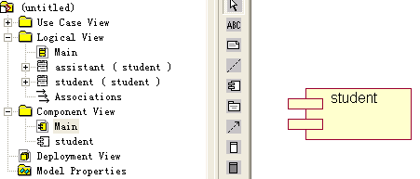
建模步骤：示例
双击浏览器的Componet View->main
添加一个组件
组件的名称应与可见性为public的那个类同名

Slide 124
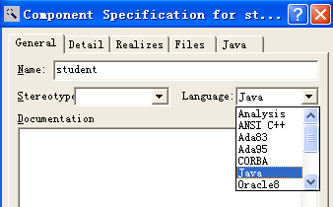
建模步骤：示例
设置组件的实现语言
方法：双击组件，弹出下窗口

Slide 125
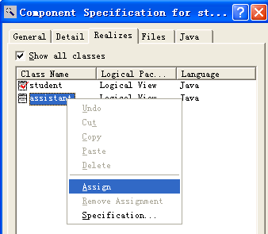
建模步骤：示例
把类映射到组件
方法：切换到Realizes页面，右击类，选择Assign

Slide 126
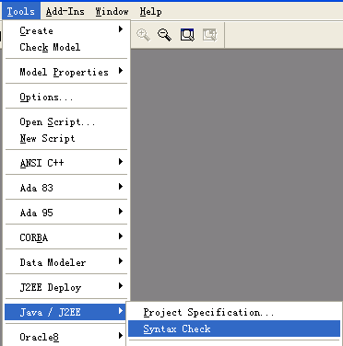
建模步骤：示例
（3）语法检查

Slide 127
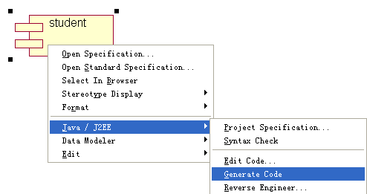
建模步骤：示例
（4）生成代码

Slide 128
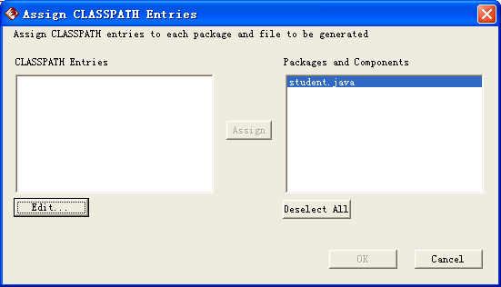
建模步骤：示例
单击此按钮，弹出下窗，设置代码的存放目录

Slide 129
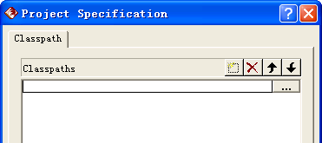
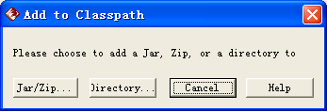
建模步骤：示例
单击此按钮
单击此按钮
选择此按钮

Slide 130
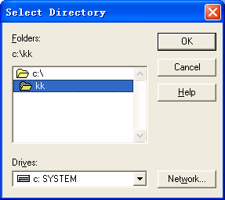
建模步骤：示例
找到事先建立的目录（如c:\kk）

Slide 131
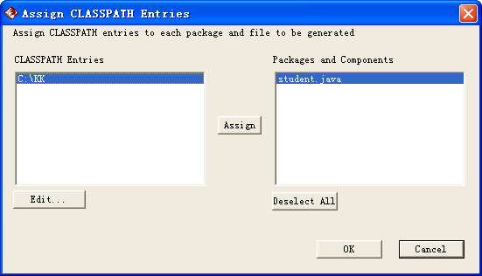
建模步骤：示例
选中此处，单击OK按钮

Slide 132
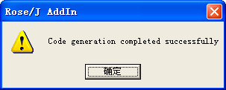
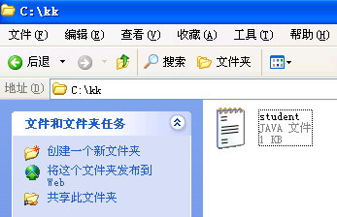
建模步骤：示例

Slide 133
关键概念和知识
本章总结
类图、对象图的作用
类图的基础组成部分
类之间的关系：关联、泛化、组合、聚合、依赖等
类图的建模步骤
Notes:
133

